Slide 1
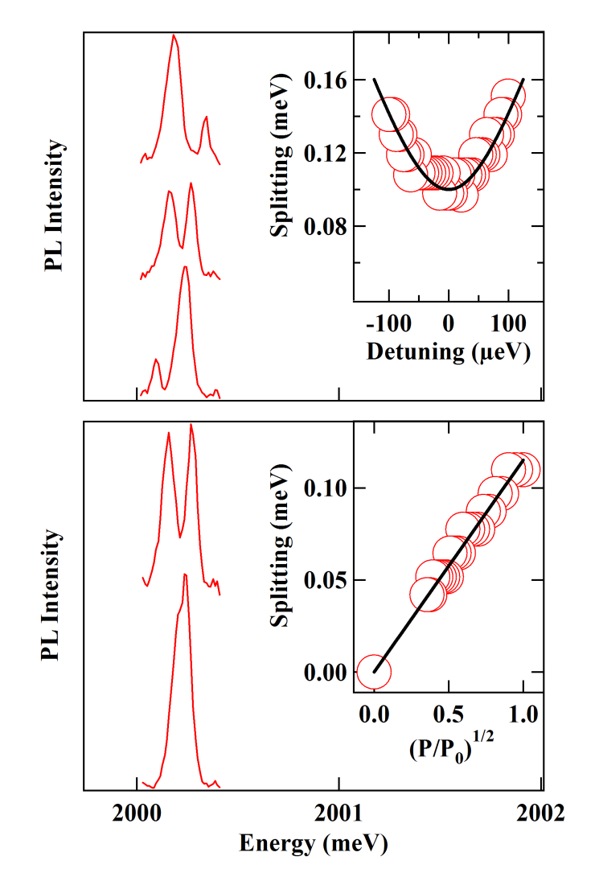
(a)
+100µeV
0µeV
-100µeV
(b)
0,8 P₀
(4)
0,01 P₀

